Slide 1
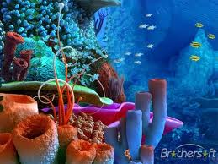
الشعاب المرجانية

Slide 2
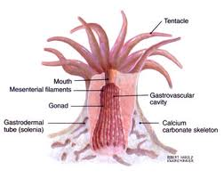
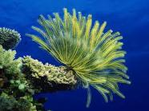
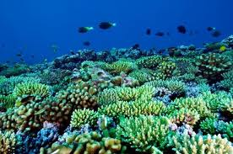
كيفية تكوين الشعاب المرجانية :
البوليب هو الوحدة الأساسية لتكوين الشعاب المرجانية.
أنواع البوليبب
مكون للمرجان الصلب
العديد منه يكون الشعاب المرجانية
لا يستطيع تكوين شعاب مرجانية
مكون للمرجان الطري
يتبادل غذائه مع طحالب

Slide 3
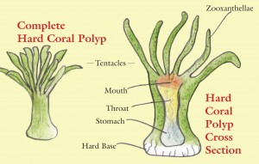
ما سبب الألوان الرائعة للشعاب المرجانية ؟؟؟
الحقيقة أن السبب في تلك الألوان الرائعة هي الطحالب التي تدعي
( zooxanthellae)، تلتصق بالبوليب وتتبادل معه المنفعة الغذائية و
باختلاف ألوان تلك الطحالب تختلف ألوان الشعاب .
Notes:
http://www.google.com.eg/imgres?q=zooxanthellae+on+polyp&um=1&hl=en&safe=off&biw=1366&bih=624&tbm=isch&tbnid=MQLLGn81hiwCAM:&imgrefurl=http://seahorserun.wordpress.com/2011/07/18/how-polyp

Slide 4
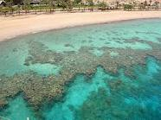
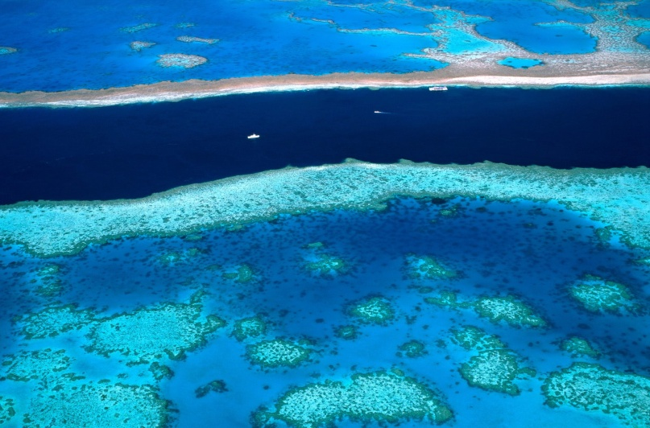
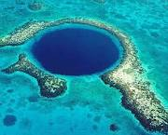
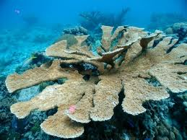
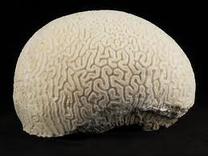
أنواع الشعاب المرجانية :
الشعاب الحافية
الشعاب الحاجزية
الشعاب الحلقية
أشكال الشعاب المرجانية :

Slide 5
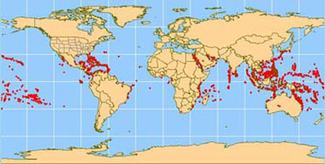
أماكن تواجد الشعب المرجانية :
تتواجد الشعاب المرجانية في النطاق الجغرافي إلى خط 30عرض في الشمال و الجنوب حتى تتوافر درجة الحرارة العالية المناسبة لنمو طحالب
Notes:
Coral reefs, indicated by red dots, are found predominantly in tropical waters 30 degrees north and south of the equator.
Photo courtesy NOAA

Slide 6



دور الشعاب المرجانية في التنوع الحيوي
إن الشعاب المرجانىة تعد مثالاً حياً على التنوع الحيوي حيث يوجد بها ربع الكائنات الحية المائية تقريباً .أيضاً هو بمثابة مأوى ومصدر غذاء لتلك الكائنات
و منها :
1. الأسماك الملونة
2.سرطان البحر
3.المحار

Slide 7



4.قنديل البحر
5.ثعبان البحر
6.حصان البحر
7.سلاحف البحر

Slide 8
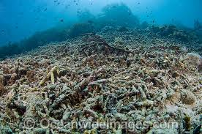
الشعاب المرجانية مهددة بالفناء و الانقراض
أعلن الباحثون أن الشعاب المرجانية التي تعاني من الوهن بسبب سوء استغلال البشر لها، قد تختفي خلال هذا القرن.
ويعتقد الباحثون أن انتشار ظاهرة اصابة الشعاب المرجانية بالأمراض، وبهتان ألوانها لهما خير دليلين على ما تتعرض له من أذى .
على الرغم من ذلك قالت جماعة أخرى إن بعض الشعاب المرجانية لديها القدرة على التعافي. وأوضحوا انه على الرغم من أن جميع الشعب المرجانية معرضة للخطر إلا أن كثيرا منها يمكنه أن يتوائم مع تلك الظروف بدلا من أن يختفي تماما.

Slide 9
أسباب انقراض الشعاب المرجانية
وجد الباحثون دليلا على أن موت الشعاب المرجانية يحدث نتيجة إصابتها باختناق بسبب الكميات الهائلة من الطحالب الضوئية الصغير التي تسد مسام التنفس عند الشعاب المرجانية فتصيبها بالاختناق.
ويقول الباحثون إن نحو 30 بالمائة من الشعاب المرجانية قد أصيب بأذى بالغ وأن ما يقرب من 60 بالمائة منها يحتمل أن يختفي بحلول عام 2030، فلن تبقى شعاب مرجانية بحالة جيدة
الاحتباس الحراري يعد سبباً رئيسياً لانقراض المرجان و ذكر التقرير أنه ما لم تخفض نسبة ثان أكسيد الكربون فسوف تختفي الشعاب المرجانية خلال بضعة عقود ففي كل ثانية تمتص المحيطات حوالي 300 طن من غاز ثان أكسيد الكربون فتزيد من درجة حرارة المحيطات و حمضيتها مما يبطء نمو المرجان بشدة.
رمي المخلفات فى البحار و أيضا رمي شباك الصيد التالفة .

Slide 10
بعد ما اتعرفنا على أهمية الشعاب المرجانية و أسباب انقراضها إزاي تفتكروا أحنا ممكن نساهم في الحفاظ عليها؟؟؟

Slide 11
بعض المقترحات اللي ممكن تساهم بيها ☺
الحفاظ على المياه: للتقليل من جريان المياه والصرف الصحي وتلوث المحيطات.
المساعدة في الحد من التلوث: المشي، الدراجة أو ركوب الحافلة. لأن انبعاثات الوقود الأحفوري من السيارات وصناعة رفع تؤدي إلى ارتفاع درجة حرارة المحيط.
التخلص من القمامة بشكل صحيح: لا تترك خطوط الصيد غير المرغوب فيه أو الشباك في المياه أو على الشاطئ. أي نوع من النفايات يلوث المياه ويمكن ان تضر الشعاب المرجانية والأسماك.
ممارسة غوص آمن ومسؤول : لا تلمس الشعاب المرجانية، أو تحاول قطف قطعة منها لأن ذلك سيضر الحيوانات المرجانية الحساسة.
نشر الوعي: تذكر مدي تأثيرك الخاص في تعليم مدى أهمية الشعاب المرجانية على كوكب الأرض لنا، وللنظام البيئي العالمي المعقد. وتشجيع الآخرين على المشاركة.

Slide 12
المراجع
Website : howstuffworks ??
www.bbcarabic.org\coralreef
www.coralanimalsprintouts
www.google.com\images\coral reef

Slide 13


